Slide 1
템플릿(template)에 대한 이해
함수 템플릿 : 함수를 만드는 것이 아니라 함수를 정의하는 방법에 관한 사항을 컴파일러에게 알려준다.
컴파일러는 인자의 형을 검사하여 함수를 생성한다.
형은 다양하지만 알고리즘은 동일한 함수를 만들때 유용하다.
template <typename T> : T는 자료형을 결정하지 않겠다
템플릿으로 정의된 함수의 자료형이 결정되는 시점은 인자가 전달될는 순간이다.
int Add(int a, int b)
{
return a+b;
}
template <typename T>
T Add(T a, T b)
{
return a+b;
}
템플릿화

Slide 2
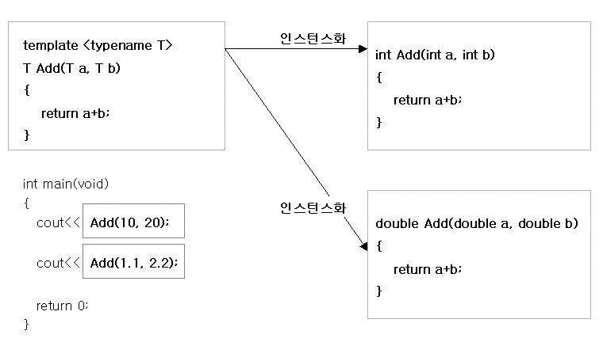
템플릿의 원리 이해

Slide 3
함수 템플릿
함수 템플릿 vs. 템플릿 함수
둘 이상의 타입에 대해서 템플릿화
함수 템플릿의 특수화
(템플릿의 매개변수에 따라 선택하게 하는 기법)
template <typename T>
int SizeOf(T a)
{
return sizeof(a);
}
template<>
int SizeOf(char* a)
{
return strlen(a);
}
특수화

Slide 4
template <typename T>
class Data
{
T data;
public:
Data(T d);
void SetData(T d);
T GetData();
};
template <typename T>
Data<T>::Data(T d){
data=d;
}
template <typename T>
void Data<T>::SetData(T d){
data=d;
}
template <typename T>
T Data<T>::GetData(){
return data;
}
클래스 템플릿
template <typename T>
class Data
{
T data;
public:
Data(T d){ data=d; }
void SetData(T d){
data=d;
}
T GetData(){
return data;
}
};
선언/정의 분리

Slide 5
템플릿 사용 시 유의할 점
템플릿은 컴파일 시간에 코드를 만들어낸다.
  그렇기 때문에 템플릿의 사용으로 인한 속도 저하는 생기지 않는다.
  하지만, 컴파일 시간이 오래 걸리는 단점이 있다. (하지만 크게 문제가 될 정도는 아님)
템플릿 함수의 정의는 헤더 파일에 놓여야 한다.
  컴파일 시간에 클래스나 함수를 만들어내기 위해서는 헤더 파일에 위치할 필요가 있다. (컴파일 시간에는 다른 구현 파일의 내용을 확인할 수 없다. )

Slide 6
STL : C++ 표준라이브러리
표준 템플릿 라이브러리(STL)는 C++ 표준 라이브러리의 일부로, 컨테이너, 알고리즘, 함수 객체 등을 포함하고 있다.
STL (Standard Template Library) ?
Linked List 혹은 Map 같은 자료구조를 이용하여 특정 문제를 반복적으로 사용하려고 할 때, 제공되는 라이브러리를 사용하여 쉽게 특정기능을 사용할 수 있게 한다.
STL는 바로 이런 사상에서 시작 된 C++ 라이브러리로 그의 목표는 오직 중복가용성이다.
Generic Programming이란 무엇인가 ?
모든 변수타입에 대해서도 똑같은 일을 할 수 있도록 설계하는 것이다. C++에서 Template를 이용하면 이런 문제를 손쉽게 해결 할 수 있다

Slide 7
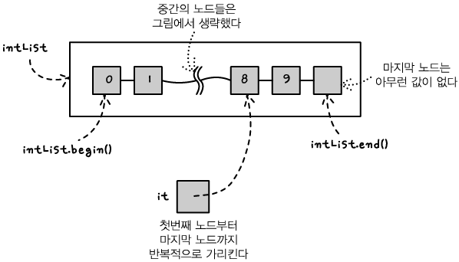
STL 컨테이너
list 클래스의 탐색 (연결리스트)
[29-2]

Slide 8
STL 컨테이너
vector
- 배열을 대체할 수 있다.
- 동일 타입의 자료 집합이며 각 요소는 연속된 위치에 배치된다.
- 연속된 위치에 배치되므로 임의 위치를 빠른 속도로 액세스 한다
.
- 최상위 레벨의 임의 접근 반복자를 제공하므로 STL의 거의 모든
알고리즘 사용 가능하다.
- 삽입, 삭제 속도가 느리다. 중간 삽입, 삭제는 더 느리다.
- 배열의 크기는 고정이지만 std::vector는 요소 개수에 따라
자동(동적)으로 늘어난다.(동적배열)

Slide 9
STL 컨테이너
Deque
- vector의 단점을 보완하기 위해서 만들어진 container 이다.
- deque도 vector와 마찬가지로 배열기반의 구조이다.
- vector는 새로운 원소가 추가 될때 메모리 재할당 후 이전 원소를 복사하는 방식으로 인하여, 삽입 시에 성능이 저하된다.
- deque는 이러한 vector의 단점을 보완하기 위해서 여러개의 메모리 블록을 할당하고 하나의 블록처럼 여기는 기능을 제공.
- deque는 메모리가 부족할때 마다 일정한 크기의 새로운 메모리 블록을 할당한다. 그럼으로, 이전 원소를 복사하지 않는다.

Slide 10
STL 컨테이너
Map (해쉬테이블)
- map의 원소는 key, value 저장된다
key와 value 쌍으로 이루어진 데이터를 저장할 수 있는 자료구조.
- map의 key는 중복될 수 없다
- 데이터 삽입과 동시에 정렬이 일어난다.
- 정렬은 key를 기준으로 정렬되며 기본 정렬 기준은
오름차순 정렬이다.
- 빈번하게 삽입/삭제는 권장하지 않는다.
- 데이터를 찾는 속도가 개수의 영향을 거의 받지않아, 효율적이고
빠르게 데이터를 찾을 수 있다.
- 검색 또한 key를 기준으로 검색(이분검색)한다.
- 저장할 자료가 적을 때는 메모리 낭비와 검색 시 오버헤드가 심하게
발생한다.

Slide 11
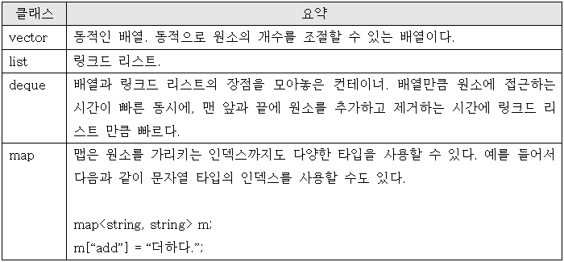
STL 컨테이너(3)
자주 사용하는 STL의 컨테이너 클래스
[표 29-1]

Slide 12
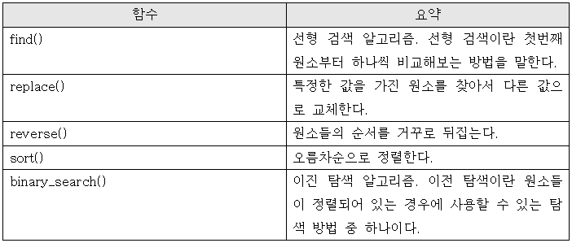
STL 알고리즘(1)
자주 사용하는 STL의 알고리즘 함수
[표 29-2]

